Slide 1
МОБИЛЬНАЯ РОБОТОТЕХНИКА
Лабораторная работа № 8 - 9
выполнил студент группы 6а
Бусько Егор Андреевич

Slide 2
Пример: | 4a | Платформа: | EV3
Файл проекта: Ссылка на видео в облаке: | sigsag1.ev3 https://cloud.mail.ru/public/gaqe/UyCpsD1v4
Описание: | Напишите на визуальном языке EV3-G алгоритм «Зигзаг» с одним датчиком цвета (стр.17-19) и проведите тест на реальном роботе – снимите видео результата с реальным роботом

Slide 3
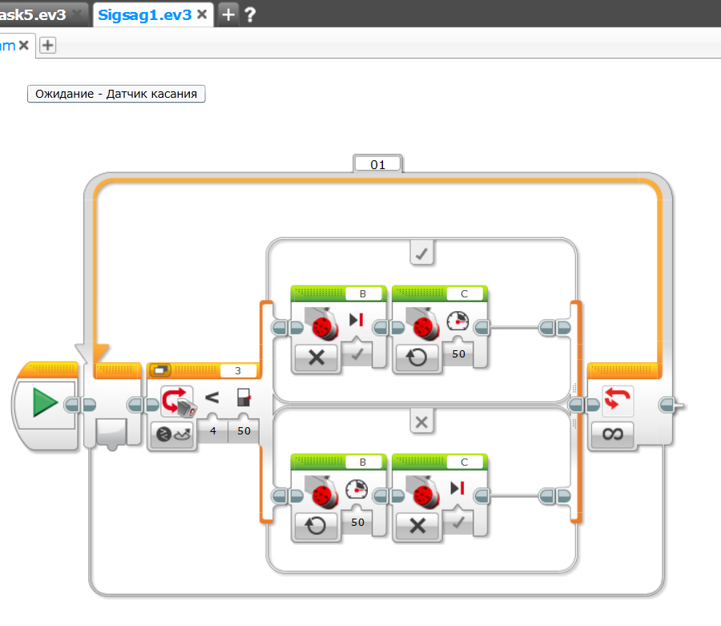
Программа
Скриншот
программы

Slide 4
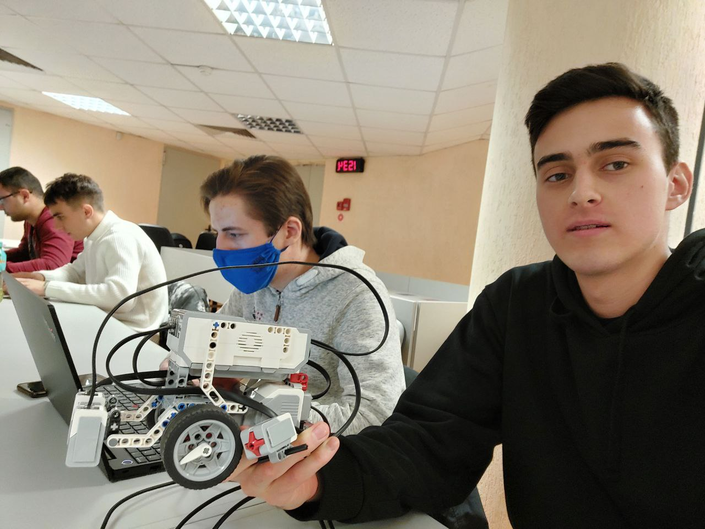
Отладка
Фото реального робота на поле

Slide 5
Задание: | 4б | Платформа: | EV3
Файл проекта: Файл поля: | TRIK_sigsag1.qrs field.xml
Описание: | Создайте соответствующее поле для тестирования в TRIK Studio и напишите в данной среде аналогичную программу для платформы EV3

Slide 6
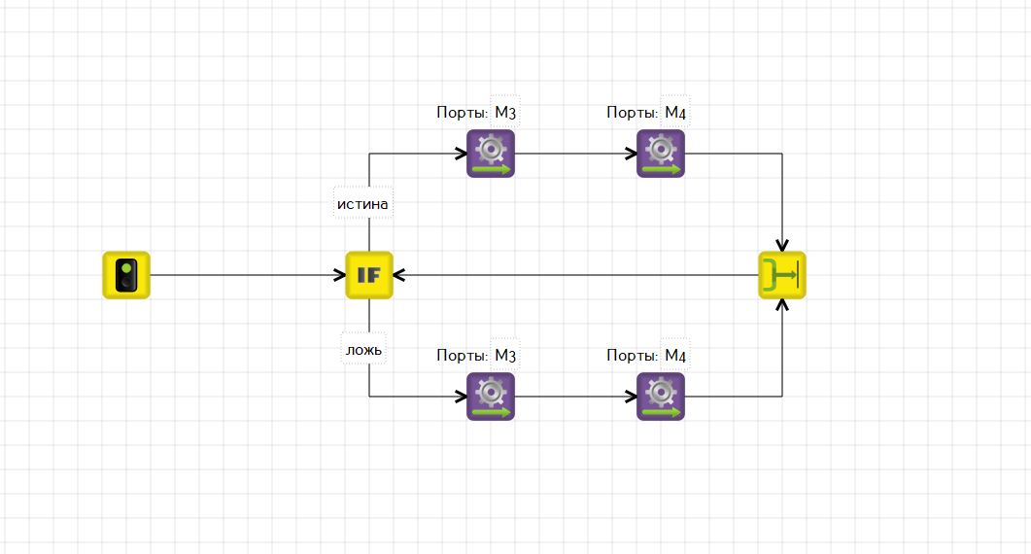
Программа
Скриншот

Slide 7
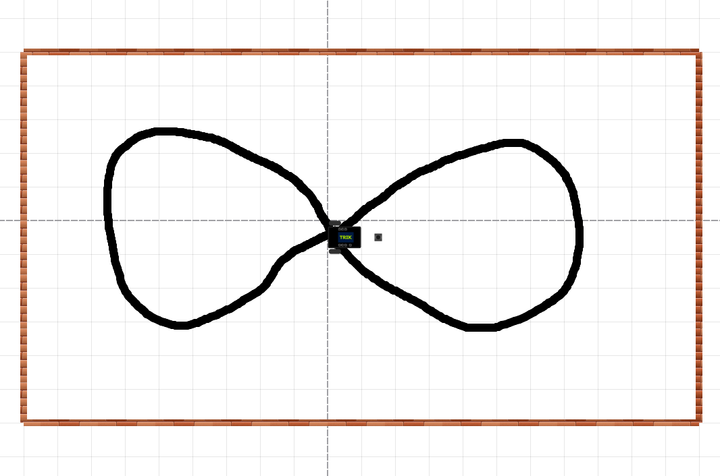
Отладка
скриншот

Slide 8
Пример: | 5a | Платформа: | EV3
Файл проекта: Ссылка на видео в облаке: | sigsag2.ev3 https://cloud.mail.ru/public/SiX7/1zsLSuHEF
Описание: | Напишите на визуальном языке EV3-G алгоритм «Зигзаг» с двумя датчиками цвета и проведите тест на реальном роботе – снимите видео результата с реальным роботом

Slide 9
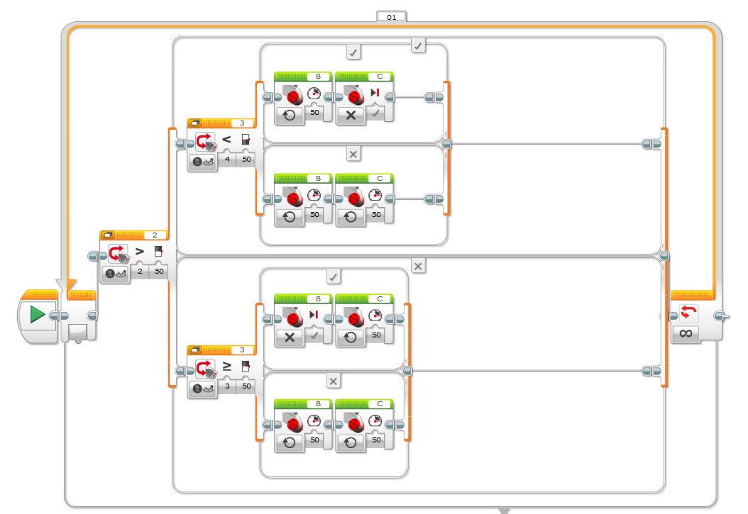
Программа
Скриншот
программы

Slide 10
Отладка
Фото реального робота на поле

Slide 11
Задание: | 5б | Платформа: | EV3
Файл проекта: Файл поля: | TRIK_sigsag2.qrs field.xml
Описание: | Создайте соответствующее поле для тестирования в TRIK Studio и напишите в данной среде аналогичную программу для платформы EV3

Slide 12
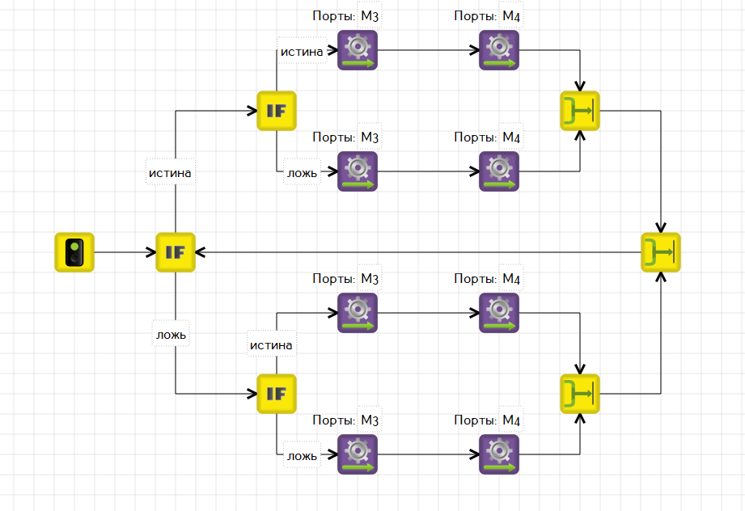
Программа
Скриншот

Slide 13
Отладка
скриншот

Slide 14
Пример: | 6a | Платформа: | EV3
Файл проекта: Ссылка на видео в облаке: | wave1.ev3 https://cloud.mail.ru/public/4iLD/JXTCoWrXY
Описание: | Напишите на визуальном языке EV3-G алгоритм «Волна» с одним датчиком цвета и проведите тест на реальном роботе – снимите видео результата с реальным роботом

Slide 15
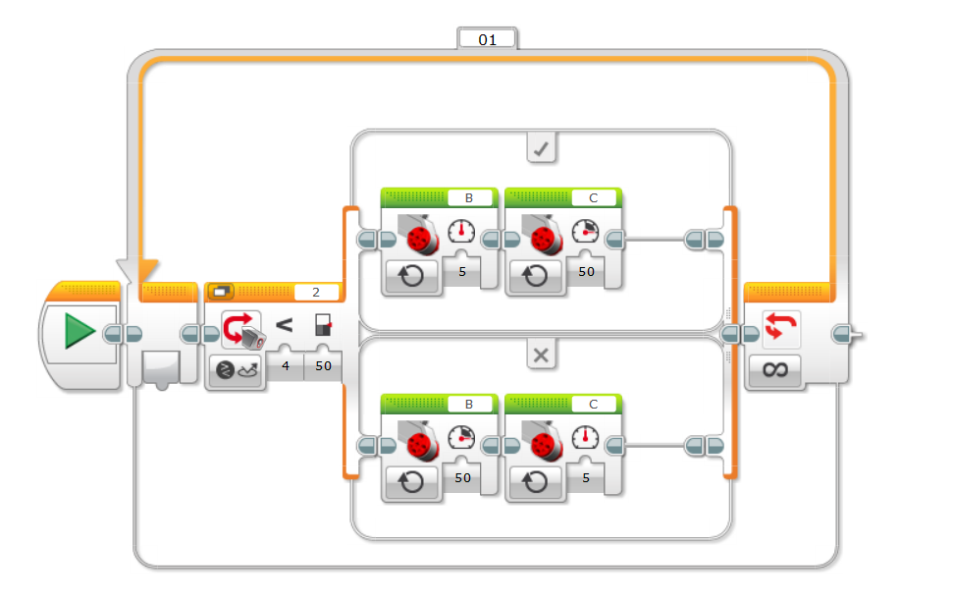
Программа
Скриншот
программы

Slide 16
Отладка
Фото реального робота на поле

Slide 17
Задание: | 6б | Платформа: | EV3
Файл проекта: Файл поля: | TRIK_wave1.qrs field.xml
Описание: | Создайте соответствующее поле для тестирования в TRIK Studio и напишите в данной среде аналогичную программу для платформы EV3

Slide 18
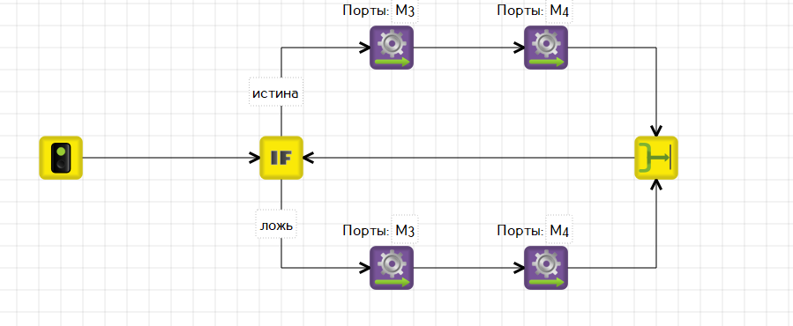
Программа
Скриншот

Slide 19
Отладка
скриншот

Slide 20
Пример: | 7a | Платформа: | EV3
Файл проекта: Ссылка на видео в облаке: | wave2.ev3 https://cloud.mail.ru/public/1FBa/vA8kHihos
Описание: | Напишите на визуальном языке EV3-G алгоритм «Волна» с двумя датчиками цвета и проведите тест на реальном роботе – снимите видео результата с реальным роботом

Slide 21
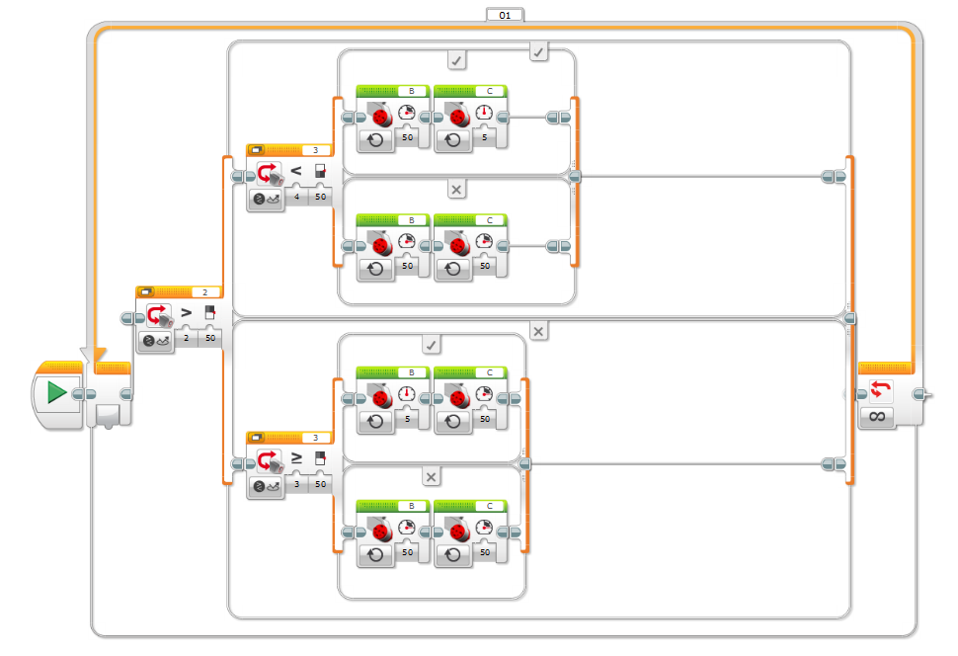
Программа
Скриншот
программы

Slide 22
Отладка
Фото реального робота на поле

Slide 23
Задание: | 7б | Платформа: | EV3
Файл проекта: Файл поля: | TRIK_wave2.qrs field.xml
Описание: | Создайте соответствующее поле для тестирования в TRIK Studio и напишите в данной среде аналогичную программу для платформы EV3

Slide 24
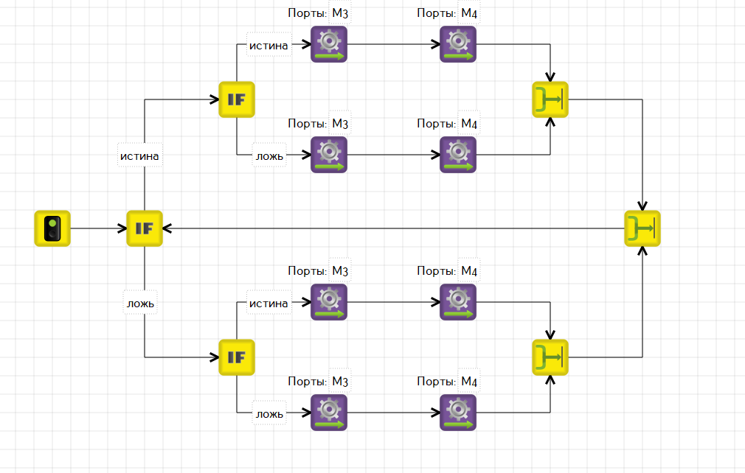
Программа
Скриншот

Slide 25
Отладка
скриншот

Slide 26
Пример: | 8a | Платформа: | EV3
Файл проекта: Ссылка на видео в облаке: | task5.ev3 https://cloud.mail.ru/public/Qfq6/JBnNqEJVY
Описание: | Напишите на визуальном языке EV3-G алгоритм автоматической калибровки и проведите тест на реальном роботе – снимите видео результата с реальным роботом

Slide 27
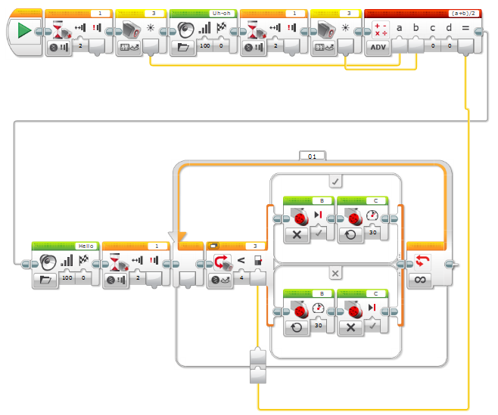
Программа
Скриншот
программы

Slide 28
Отладка
Фото реального робота на поле

Slide 29
Задание: | 8б | Платформа: | EV3
Файл проекта: Файл поля: | TRIK_task5.qrs field.xml
Описание: | Создайте соответствующее поле для тестирования в TRIK Studio и напишите в данной среде аналогичную программу для платформы EV3

Slide 30
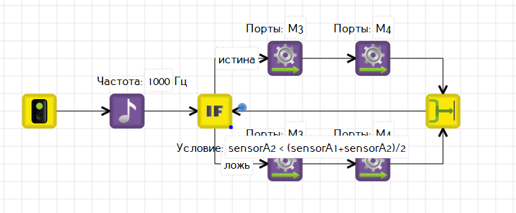
Программа
Скриншот

Slide 31
Отладка
скриншот

